Slide 1
C H A P T E R
4
嵌入式裸机开发

Slide 2

主要内容
1
开发平台介绍
2
Cortex-A7 架构
3
I.MX6U 启动方式
4
裸机驱动开发技术

Slide 3
开发平台介绍
正点原子I.MX6U-ALPHA开发板
开发板是以 NXP 的 I.MX6ULL 为核心的 Cortex-A7 开发平台，板载资源丰富
适合以前学过Cortex-M 内核单片机(比如 STM32)的工程进阶嵌入式 Linux 开发。

Slide 4
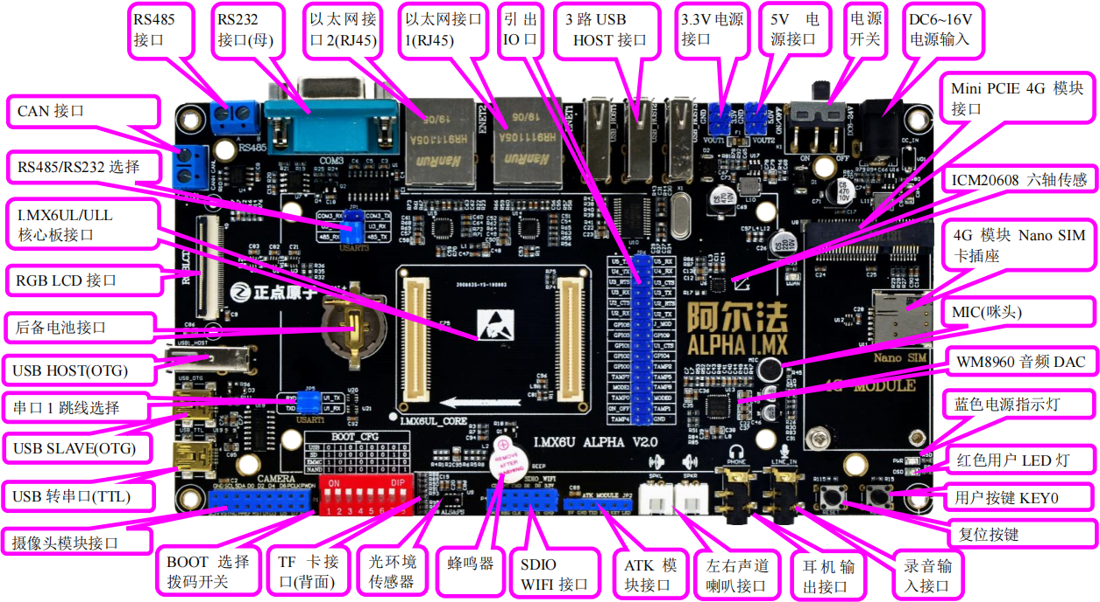
开发平台介绍
开发板资源

Slide 5
开发平台介绍
正点原子 I.MX6U-ALPHA 开发板底板板载资源如下：
1 个六轴（陀螺仪+加速度）传感器芯片，ICM20608
1 个高性能音频编解码芯片，WM8960
1 路 485 接口，采用 SP3485 芯片
1 路 RS232 串口（母）接口，采用 SP3232 芯片
1 个 ATK 模块接口，支持正点原子蓝牙/GPS/MPU6050/手势识别等
1 个光环境传感器（光照、距离、红外三合一）
1 个摄像头模块接口
1 个有源蜂鸣器
1 个小扬声器（在板子背面）
1 个启动模式选择配置接口
1 个 SDIO WIFI 接口
EMMC版+7寸RGB屏1024+TF卡+读卡器+SDIO-WIFI+OV5640摄像头不带线

Slide 6
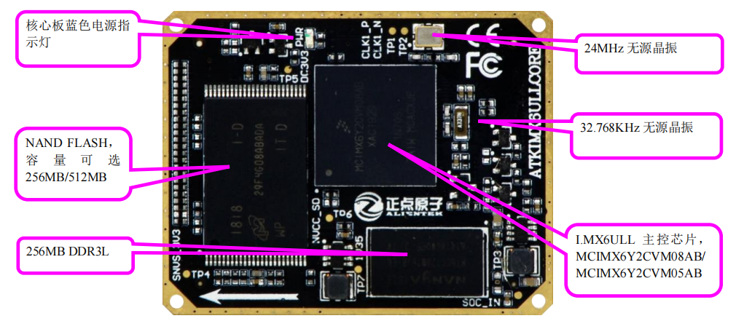
开发平台介绍
核心板资源

Slide 7
开发平台介绍
EMMC 版核心板板载资源如下：
CPU：MCIMX6Y2CVM08AB（工业级），800MHz(实际 792MHz)，BGA289
外扩 DDR3L：NT5CC256M16EP-EK，512MB 字节，商业级。
EMMC：KLM8G1GET，这是一个 8GB 的 EMMC 芯片。
两个 2*30 的防反插 BTB 座，共引出 120 PIN

Slide 8
部分硬件资源说明
（1）RS232/485 选择接口
开发板板载的 RS232（COM3）/485 选择接口（JP1），因为 RS485 基本上就是一个半双工的串口，为了节约 IO，把 RS232（COM3）和 RS485 共用一个串口，通过 JP1 来设置当前是使用 RS232（COM3）还是 RS485。
这样的设计还有一个好处。就是我们的开发板既可以充当 RS232 到 TTL 串口的转换，又可以充当 RS485 到 TTL485 的转换。
（注意，这里的 TTL 高电平是 3.3V）

Slide 9
部分硬件资源说明
（2）USB 串口/串口1
这是 USB 串口同 I.MX6U 的串口 1 进行连接的接口（JP5），标号 RXD 和 TXD 是 USB 转串口的 2 个数据口（对 CH340C 来说），而 U1_TX(TXD)和 U1_RX(RXD)则是 I.MX6U 串口 1 的两个数据口。他们通过跳线帽对接，就可以连接在一起了，从而实现 I.MX6U 的串口通信。

Slide 10
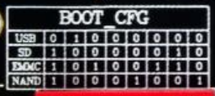
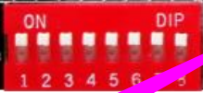
部分硬件资源说明
（3）启动(BOOT)拨码开关
I.MX6U 支持多种启动方式，比如 SD 卡、EMMC、NAND、QSPI FALSH 和 USB 等，要想从某一种设备启动就必须先设置好启动拨码开关。
开发板用了一个 8P 的拨码开关来选择启动方式，开发板支持从 SD 卡、EMCM、NAND 和 USB 这四种启动方式。

Slide 11
部分硬件资源说明
（4）光环境传感器
开发板板载的一个光环境三合一传感器（U9），它可以作为：环境光传感器、近距离（接近）传感器和红外传感器。通过该传感器，开发板可以感知周围环境光线的变化，接近距离等，从而可以实现类似手机的自动背光控制。
（5）蜂鸣器
这是一个有源蜂鸣器，通过高低电平控制蜂鸣器的开关。

Slide 12
部分硬件资源说明
（6）ICM20608 六轴传感器
开发板板载的一个六轴传感器芯片(U6)，型号为 ICM20608，采用 SPI 接口与I.MX6U 相连接。ICM20608 内部集成 1 个三轴加速度传感器和 1 个三轴陀螺仪，该传感器在姿态测量方面应用非常广泛。
（7）WM8960 音频 DAC
这是一颗欧胜公司出品的音频 DAC 芯片，用于实现音乐播放与录音。开发板的板载录音输入口（MIC），该咪头直接接到 WM8960 的输入上，可以用来实现录音功能。

Slide 13
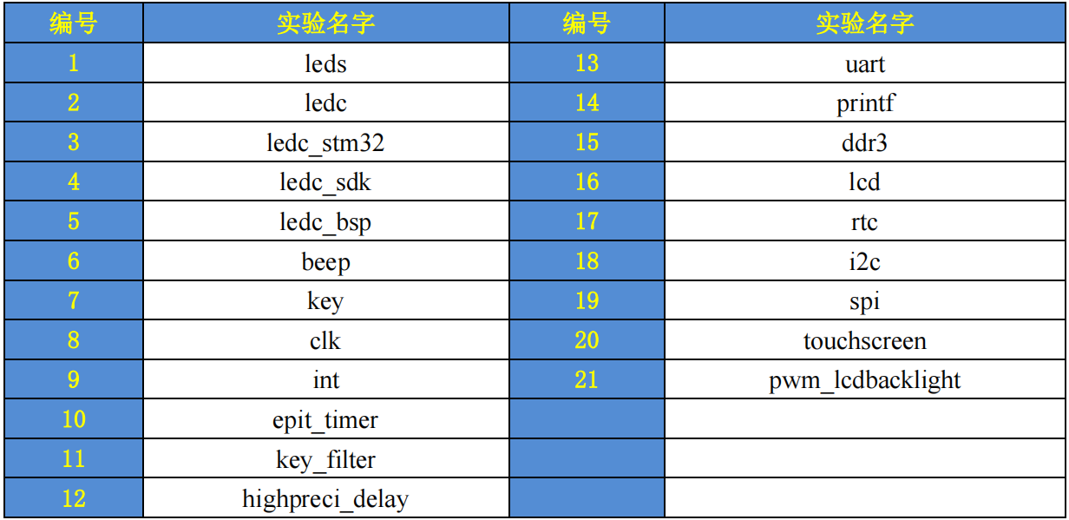
开发板的裸机例程
Notes:
但这些动作有些速度慢，有些速度快。如：多媒体应用系统就是多速率行为的典型例子，多媒体数据流的音频和视频部分以不同的速率播放，但是它们必须保持同步。

Slide 14
开发板使用注意事项
1 个 USB 供电最多 500mA，且由于导线电阻存在，供到开发板的电压不到5V，一般都不会有建议大家使用一个独立电源供电。
当你想使用某个 IO 口用作其他用处的时候，请先看看开发板的原理图，该 IO 口是否有连接在开发板的某个外设上。
开发板上的跳线帽比较多，大家在使用某个功能的时候，要先查查这个是否需要设置跳线帽。
当液晶显示白屏的时候，请先检查液晶模块是否插好。
开发板的 USB OTG 的 USB SLAVE 和 USB HOST 共用同一个 USB 口，不可以同时使用。
Notes:
但这些动作有些速度慢，有些速度快。如：多媒体应用系统就是多速率行为的典型例子，多媒体数据流的音频和视频部分以不同的速率播放，但是它们必须保持同步。

Slide 15
主要内容
1
开发平台介绍
2
Cortex-A7 架构
3
I.MX6U 启动方式
4
裸机驱动开发技术

Slide 16
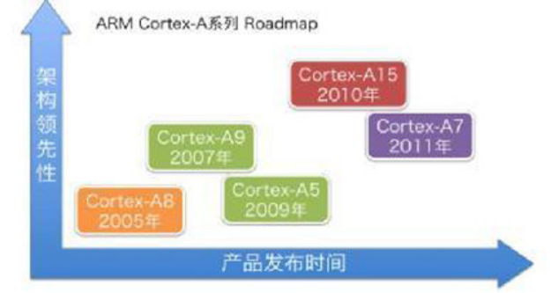
Cortex-A7 MPCore 简介

Slide 17
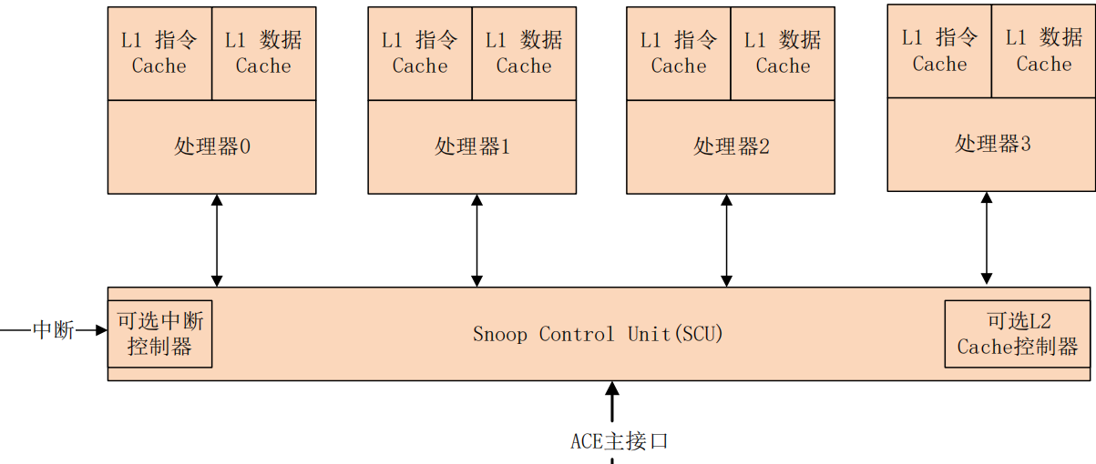
Cortex-A7 比 Cortex-A8 性能要强大，而且更省电。
Cortex-A7 在获得与 Cortex-A9 相似性能的情况下，其功耗更低。
Cortex-A7 MPCore 支持在一个处理器上选配 1~4 个内核
Notes:
但这些动作有些速度慢，有些速度快。如：多媒体应用系统就是多速率行为的典型例子，多媒体数据流的音频和视频部分以不同的速率播放，但是它们必须保持同步。

Slide 18
Cortex-A7 MPCore 的 L1 可选择 8KB、16KB、32KB、64KB，L2 Cache 可以不配，也可以选择 128KB、256KB、512KB、1024KB。
I.MX6UL 配置了 32KB 的 L1 指令 Cache 和 32KB 的L1 数据 Cache，以及 128KB 的 L2 Cache。
Cortex-A7MPCore 使用 ARMv7-A 架构，主要特性：
①、SIMDv2 扩展整形和浮点向量操作。
②、提供了与 ARM VFPv4 体系结构兼容的高性能的单双精度浮点指令，支持全功能的IEEE754。
③、支持大物理扩展(LPAE)，最高可以访问 40 位存储地址，也就是最高可以支持 1TB 的内存。
④、支持硬件虚拟化。
⑤、支持 Generic Interrupt Controller(GIC)V2.0。
⑥、支持 NEON，可以加速多媒体和信号处理算法
Notes:
但这些动作有些速度慢，有些速度快。如：多媒体应用系统就是多速率行为的典型例子，多媒体数据流的音频和视频部分以不同的速率播放，但是它们必须保持同步。

Slide 19
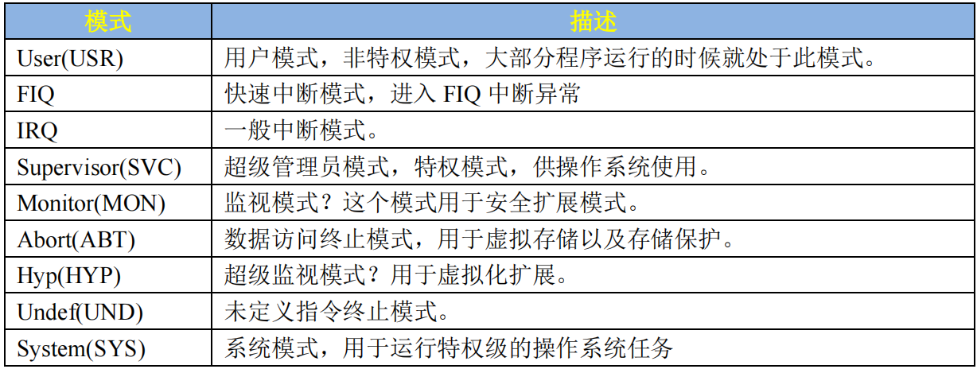
Cortex-A 处理器运行模型（驱动开发指南）
新的 Cortex-A 架构加入了TrustZone 安全扩展，所以就新加了一种运行模式：Monitor，新的处理器架构还支持虚拟化扩展，因此又加入了另一个运行模式：Hyp，所以 Cortex-A7 处理器有 9 种处理模式。
Notes:
但这些动作有些速度慢，有些速度快。如：多媒体应用系统就是多速率行为的典型例子，多媒体数据流的音频和视频部分以不同的速率播放，但是它们必须保持同步。

Slide 20
Cortex-A7 MPCore 简介
除了 User(USR)用户模式以外，其它 8 种运行模式都是特权模式。这几个运行模式可以通过软件、中断或者异常进行任意切换。
大多数的程序都运行在用户模式，用户模式下是不能访问系统所有资源的，要想访问这些受限的资源就必须进行模式切换。但是用户模式是不能直接进行切换的，用户模式下需要借助异常来完成模式切换，当要切换模式的时候，应用程序可以产生异常，在异常的处理过程中完成处理器模式切换。
当中断或者异常发生以后，处理器就会进入到相应的异常模式中，每一种模式都有一组寄存器供异常处理程序使用，这样的目的是为了保证在进入异常模式以后，用户模式下的寄存器不会被破坏。
如果学过 STM32 和 UCOS、FreeRTOS 就会知道，STM32 只有两种运行模式，特权模式和非特权模式，但是 Cortex-A 有 9 种运行模式。
Notes:
但这些动作有些速度慢，有些速度快。如：多媒体应用系统就是多速率行为的典型例子，多媒体数据流的音频和视频部分以不同的速率播放，但是它们必须保持同步。

Slide 21
Cortex-A 寄存器组
ARM 架构提供了 16 个 32 位的通用寄存器(R0~R15)供软件使用，前 15 个(R0~R14)可以用作通用的数据存储，R15 是程序计数器 PC，用来保存将要执行的指令。ARM 还提供了一个当前程序状态寄存器 CPSR 和一个备份程序状态寄存器 SPSR，SPSR 寄存器就是 CPSR 寄存器的备份。
低寄存器组
高寄存器组
R0 | R1 | R2 | R3 | R4 | R5 | R6 | R7 | R8 | R9 | R10 | R11 | R12 | R13(SP) | R14(LR) | R15(PC) | CPSR | SPSR
堆栈指针
链接寄存器
程序计数器
当前程序状态寄存器
备份程序状态寄存器
Notes:
但这些动作有些速度慢，有些速度快。如：多媒体应用系统就是多速率行为的典型例子，多媒体数据流的音频和视频部分以不同的速率播放，但是它们必须保持同步。

Slide 22
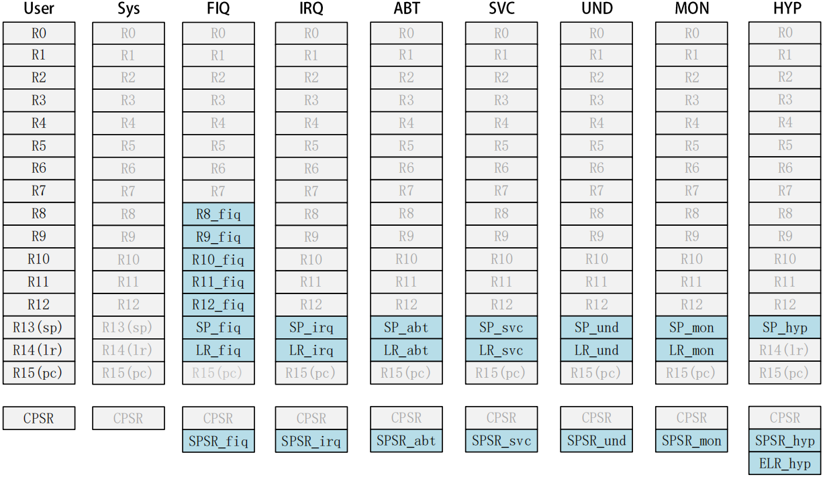
Cortex-A 寄存器组
Cortex-A7 有 9 种运行模式，每一种运行模式都有一组与之对应的寄存器组。每一种模式可见的寄存器包括 15 个通用寄存器(R0~R14)、一两个程序状态寄存器和一个程序计数器 PC。在这些寄存器中，有些是所有模式所共用的同一个物理寄存器，有一些是各模式自己所独立拥有的。
浅色的是与 User 模式所共有的寄存器，蓝绿色的是各个模式所独有的寄存器。

Slide 23
①、34 个通用寄存器，包括 R15 程序计数器(PC)，这些寄存器都是 32 位的。
②、8 个状态寄存器，包括 CPSR 和 SPSR。
③、Hyp 模式下独有一个 ELR_Hyp 寄存器

Slide 24
1、通用寄存器
R0~R15 就是通用寄存器，通用寄存器可以分为以下三类：
①、未备份寄存器，即 R0~R7。
②、备份寄存器，即 R8~R14。
③、程序计数器 PC，即 R15。

Slide 25
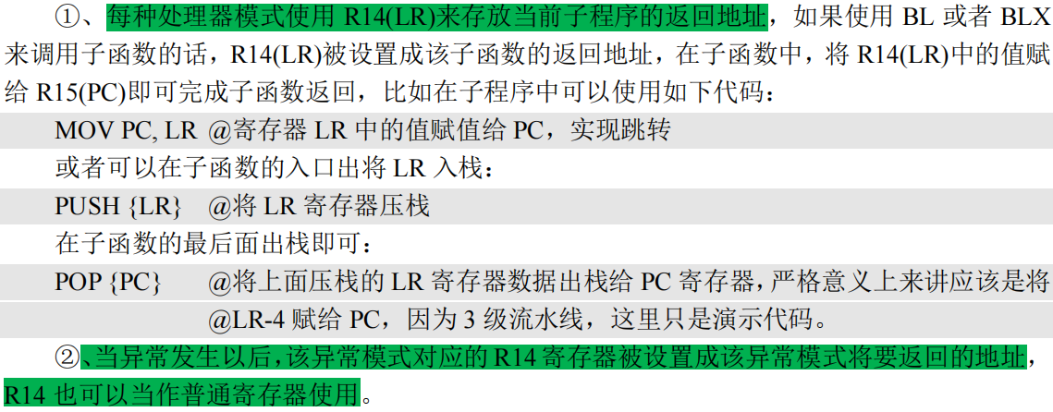
2、链接寄存器（R14）

Slide 26
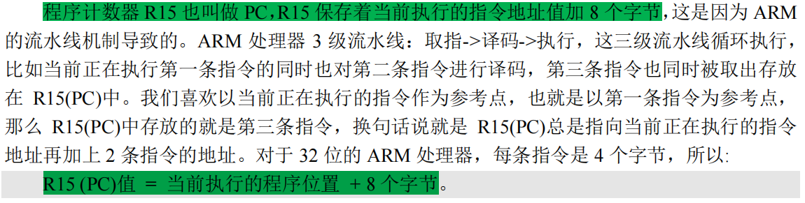
3、程序计数器（R15）

Slide 27
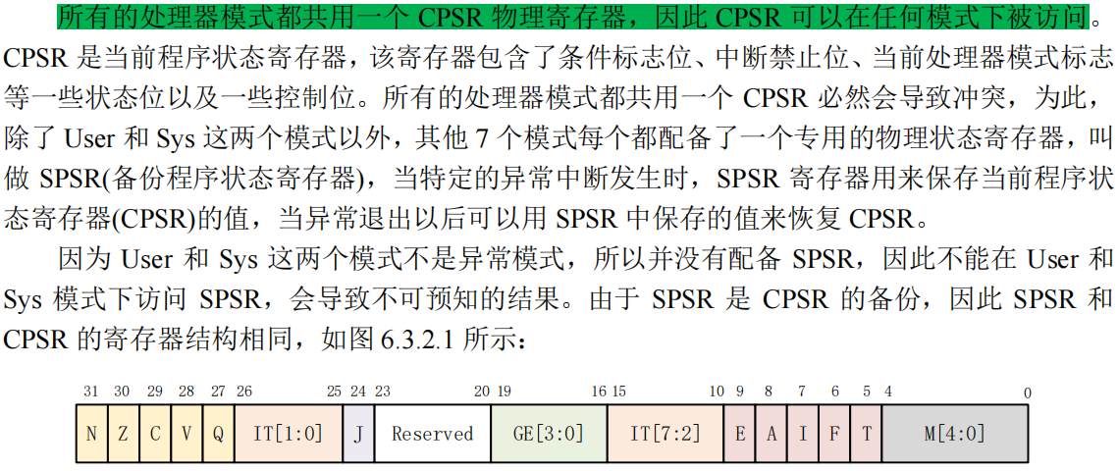
4、程序状态寄存器（CPSR）

Slide 28
ARM汇编编程
Notes:
但这些动作有些速度慢，有些速度快。如：多媒体应用系统就是多速率行为的典型例子，多媒体数据流的音频和视频部分以不同的速率播放，但是它们必须保持同步。

Slide 29
主要内容
1
开发平台介绍
2
Cortex-A7 架构
3
I.MX6U 启动方式
4
裸机驱动开发技术

Slide 30
I.MX6U启动方式
I.MX6U 支持多种启动方式以及启动设备，比如可以从 SD/EMMC、NAND Flash、QSPI Flash等启动。
BOOT 的处理过程是发生在 I.MX6U 芯片上电以后，芯片会根据 BOOT_MODE[1:0]的设置来选择 BOOT 方式。
BOOT_MODE[1:0]的值是可以改变的，有两种方式，一种是改写 eFUSE(熔 丝)，一种是修改相应的 GPIO 高低电平。
第一种修改 eFUSE 的方式只能修改一次，后面就不能再修改了。开发板使用的是通过修改 BOOT_MODE[1:0]对应的 GPIO 高低电平来选择启动方式。
Notes:
但这些动作有些速度慢，有些速度快。如：多媒体应用系统就是多速率行为的典型例子，多媒体数据流的音频和视频部分以不同的速率播放，但是它们必须保持同步。

Slide 31
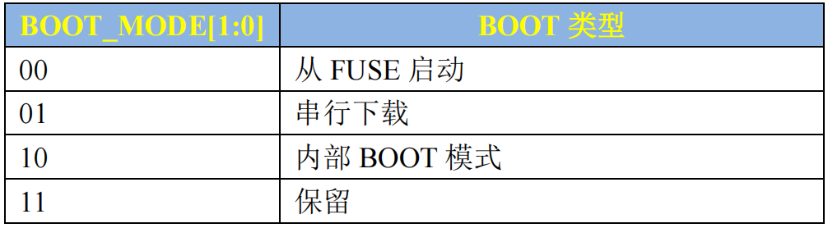
启动方式选择
I.MX6U 四个 BOOT 模式由 BOOT_MODE[1:0]来控制。
我们用到的只有第二和第三种 BOOT 方式。
01：BOOT_MODE1拨到“OFF”，将 BOOT_MODE0 拨到“ON”。
10：BOOT_MODE1拨到“ON” ，将 BOOT_MODE0 拨到“OFF”。
Notes:
但这些动作有些速度慢，有些速度快。如：多媒体应用系统就是多速率行为的典型例子，多媒体数据流的音频和视频部分以不同的速率播放，但是它们必须保持同步。

Slide 32
启动方式选择
串行下载
通过USB或者UART将代码下载到板子上的外置存储设备中，可以使用OTG1这个USB口向开发板上的SD/EMMC、NAND等存储设备下载代码。这个下载是需要用到 NXP 提供的一个软件，一般用来最终量产的时候将代码烧写到外置存储设备中。
内部 BOOT 模式
在此模式下，芯片会执行内部的 boot ROM代码，这段boot ROM代码会进行硬件初始化(一部分外设)，然后从boot设备(就是存放代码的设备、比如 SD/EMMC、NAND)中将代码拷贝出来复制到指定的RAM中，一般是 DDR。
Notes:
但这些动作有些速度慢，有些速度快。如：多媒体应用系统就是多速率行为的典型例子，多媒体数据流的音频和视频部分以不同的速率播放，但是它们必须保持同步。

Slide 33
主要内容
1
开发平台介绍
2
Cortex-A7 架构
3
I.MX6U 启动方式
4
裸机驱动开发技术

Slide 34
为什么我们要先学习裸机开发
ARM 的裸机开发就是不带操作系统开发。
1、裸机开发是了解所使用的 CPU 最直接、最简单的方法，是直接操作 CPU 的寄存器。Linux 驱动开发最终也是操作的寄存器，但是在操作寄存器之前要先编写一个符合 Linux 驱动的框架。同样一个点灯驱动，裸机可能只需要十几行代码，但是 Linux 下的驱动就需要几十行代码。
2、直接上手Linux 驱动开发比较难，裸机驱动开发可以作为一个过渡。
3、裸机开发是连接Cortex-M（如STM32）单片机和Cortex-A(如I.MX6U)处理器的桥梁，为了帮助STM32开发者以最小的代价转换到 Linux 驱动开发。
Notes:
但这些动作有些速度慢，有些速度快。如：多媒体应用系统就是多速率行为的典型例子，多媒体数据流的音频和视频部分以不同的速率播放，但是它们必须保持同步。

Slide 35
STM32的GPIO初始化步骤
对于一款全新的芯片，第一个要做的事情的就是驱动其GPIO，控制其GPIO输出高低电平，我们学习I.MX6U也一样的。
①、使能指定 GPIO 的时钟。
②、初始化 GPIO，比如输出功能、上拉、速度等等。
③、STM32 有的 IO 可以作为其它外设引脚，也就是 IO 复用，如果要将 IO 作为其它外设引脚使用的话就需要设置 IO 的复用功能。
④、最后设置 GPIO 输出高电平或者低电平。
Notes:
但这些动作有些速度慢，有些速度快。如：多媒体应用系统就是多速率行为的典型例子，多媒体数据流的音频和视频部分以不同的速率播放，但是它们必须保持同步。

Slide 36
I.MX6U的GPIO初始化步骤
①、使能 GPIO 对应的时钟。
②、设置寄存器 IOMUXC_SW_MUX_CTL_PAD_XX_XX，设置 IO 的复用功能，使其复用为 GPIO 功能。
③、设置寄存器 IOMUXC_SW_PAD_CTL_PAD_XX_XX，设置 IO 的上下拉、速度等等。
④、第②步已经将IO复用为了GPIO功能，所以需要配置GPIO，设置输入/输出、是否使用中断、默认输出电平等。
（开发板光盘->7、I.MX6UL芯片资料->2、I.MX6ULL芯片资料->IMX6ULL 数据手册(商用级)pdf）
Notes:
但这些动作有些速度慢，有些速度快。如：多媒体应用系统就是多速率行为的典型例子，多媒体数据流的音频和视频部分以不同的速率播放，但是它们必须保持同步。

Slide 37
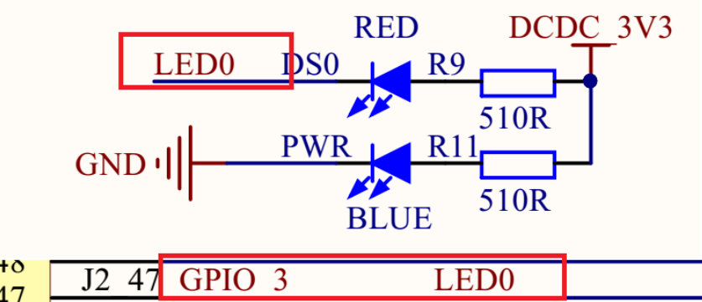
硬件原理分析（驱动LED灯）
打开开发板底板原理图，开发板上有一个LED 灯，原理图如下：
LED0接到了GPIO_3上，GPIO_3就是GPIO1_IO03，当GPIO1_IO03输出低电平(0)的时候发光二极管LED0就会导通点亮，当GPIO1_IO03输出高电平(1)的时候发光二极管LED0不会导通，因此LED0也就不会点亮。所以LED0的亮灭取决于GPIO1_IO03的输出电平，输出0就亮，输出1就灭。
Notes:
但这些动作有些速度慢，有些速度快。如：多媒体应用系统就是多速率行为的典型例子，多媒体数据流的音频和视频部分以不同的速率播放，但是它们必须保持同步。

Slide 38
实验程序编写
1、使能 GPIO1 时钟
GPIO1的时钟由CCM_CCGR1的bit27和bit26这两个位控制，将这两个位都设置位11即可。所有例程已经将I.MX6U的所有外设时钟都已经打开了，这步可不做。
2、设置 GPIO1_IO03 的复用功能
找到GPIO1_IO03的复用寄存器“IOMUXC_SW_MUX_CTL_PAD_GPIO1_IO03”的地址为0X020E0068，然后设置此寄存器，将 GPIO1_IO03 这个 IO 复用为 GPIO 功能，也就是 ALT5。
3、配置 GPIO1_IO03
找到GPIO1_IO03的配置寄存器“IOMUXC_SW_PAD_CTL_PAD_GPIO1_IO03”的地址为0X020E02F4，根据实际使用情况，配置此寄存器。
Notes:
但这些动作有些速度慢，有些速度快。如：多媒体应用系统就是多速率行为的典型例子，多媒体数据流的音频和视频部分以不同的速率播放，但是它们必须保持同步。

Slide 39
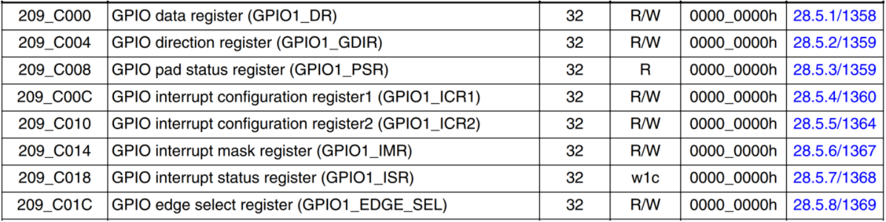
实验程序编写
4、设置 GPIO
我们已经将GPIO1_IO03复用为了GPIO功能，所以需要配置GPIO。找到GPIO3 对应的 GPIO 组寄存器地址，在《IMX6ULL 参考手册》的 1357 页，如图 ：
本实验中GPIO1_IO03是作为输出功能的，因此GPIO1_GDIR的bit3要设置为 1，表示输出。
Notes:
但这些动作有些速度慢，有些速度快。如：多媒体应用系统就是多速率行为的典型例子，多媒体数据流的音频和视频部分以不同的速率播放，但是它们必须保持同步。

Slide 40
实验程序编写
5、控制 GPIO 的输出电平
GPIO1_IO03已经配置好了，只需要向GPIO1_DR寄存器的bit3写入0即可控制GPIO1_IO03输出低电平，打开LED，向bit3写入1可控制GPIO1_IO03 输出高电平，关闭 LED。
实际工作中一般使用C语言编写。只是在开始部分用汇编来初始化一下C语言环境，比如初始化DDR、设置堆栈指针SP等等，当这些工作都做完以后就可以进入C语言环境，也就是运行C语言代码，一般都是进入main函数。
①、汇编文件
汇编文件只是用来完成 C 语言环境搭建。
②、C 语言文件
C语言文件是完成业务层代码的，其实就是实际例程要完成的功能。
Notes:
但这些动作有些速度慢，有些速度快。如：多媒体应用系统就是多速率行为的典型例子，多媒体数据流的音频和视频部分以不同的速率播放，但是它们必须保持同步。

Slide 41
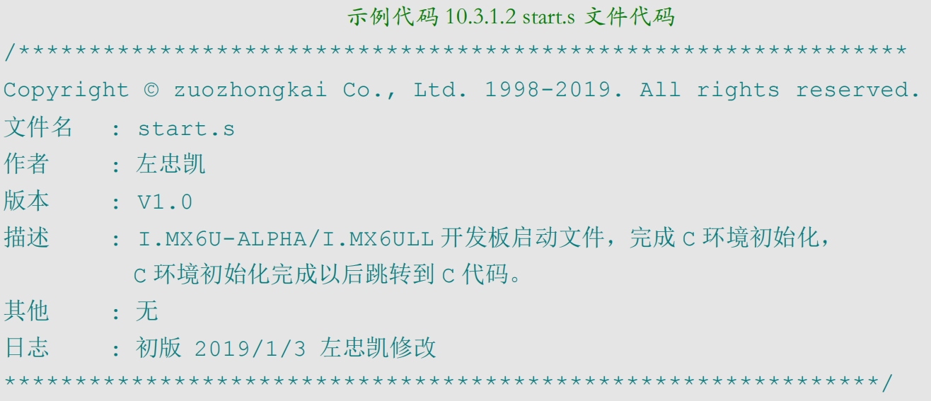
实验程序编写
C语言版LED灯实验例程路径为：
开发板光盘->1、例程源码->1、裸机例程->2_ledc。
新建VScode工程，工程名字为“ledc”，新建三个文件：start.S、main.c和 main.h。其中start.S是汇编文件，main.c和main.h是C 语言相关文件。
注意：所有的裸机实验我们都在 Ubuntu 下完成，使用 VSCode 编辑器！
I.MX6U 的汇编部分代码不需要考虑中断向量表，只考虑初始化C环境即可。
Notes:
但这些动作有些速度慢，有些速度快。如：多媒体应用系统就是多速率行为的典型例子，多媒体数据流的音频和视频部分以不同的速率播放，但是它们必须保持同步。

Slide 42
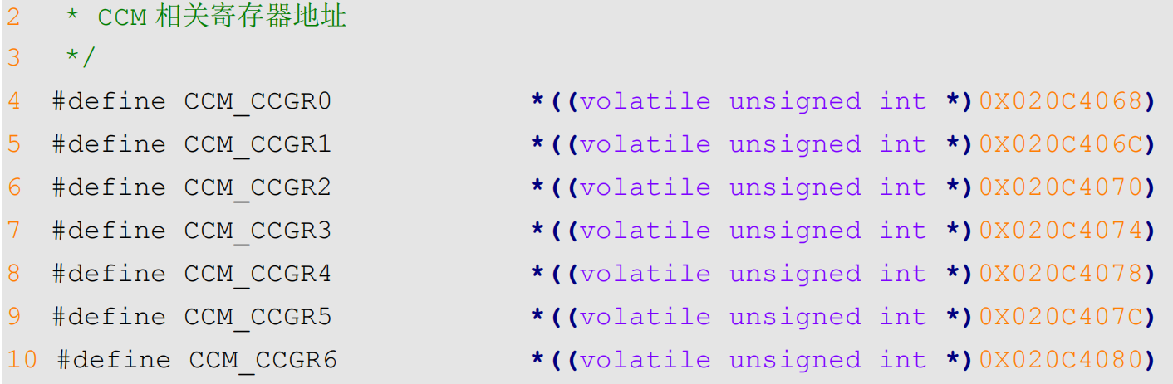
实验程序编写
C 语言部分实验程序编写
C 语言部分有两个文件main.c和main.h，main.h里面主要是定义的寄存器地址。
在main.h中我们以宏定义的形式定义了要使用到的所有寄存器，后面的数字就是其地址，比如 CCM_CCGR0 寄存器的地址就是 0X020C4068。
Notes:
但这些动作有些速度慢，有些速度快。如：多媒体应用系统就是多速率行为的典型例子，多媒体数据流的音频和视频部分以不同的速率播放，但是它们必须保持同步。

Slide 43
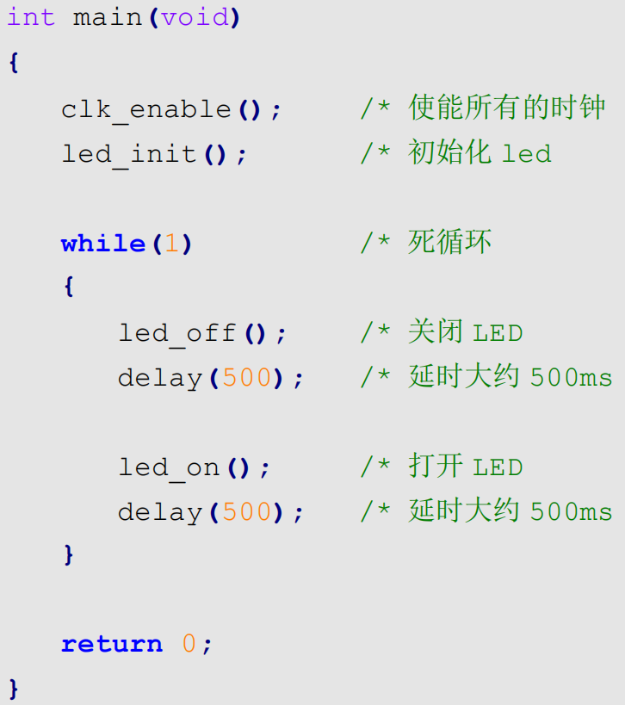
实验程序编写
main.c文件
clk_enable函数是使能CCGR0~CCGR6所控制的所有外设时钟。
led_init 函数是初始化LED灯所使用的IO，包括设置IO 的复用功能、IO的属性配置和GPIO功能，最终控制GPIO输出低电平来打开LED灯。
led_on和led_off用来控制LED灯的亮灭的。
delay_short()和delay()是两个延时函数，delay_short()函数是靠空循环来实现延时的，delay()是对delay_short()的封装，delay()函数可以用来完成ms延时。
在main函数中先调用函数clk_enable()和 led_init()来完成时钟使能和LED初始化，最终在while(1)循环中实现LED 循环亮灭，亮灭时间大约是500ms。
Notes:
但这些动作有些速度慢，有些速度快。如：多媒体应用系统就是多速率行为的典型例子，多媒体数据流的音频和视频部分以不同的速率播放，但是它们必须保持同步。

Slide 44
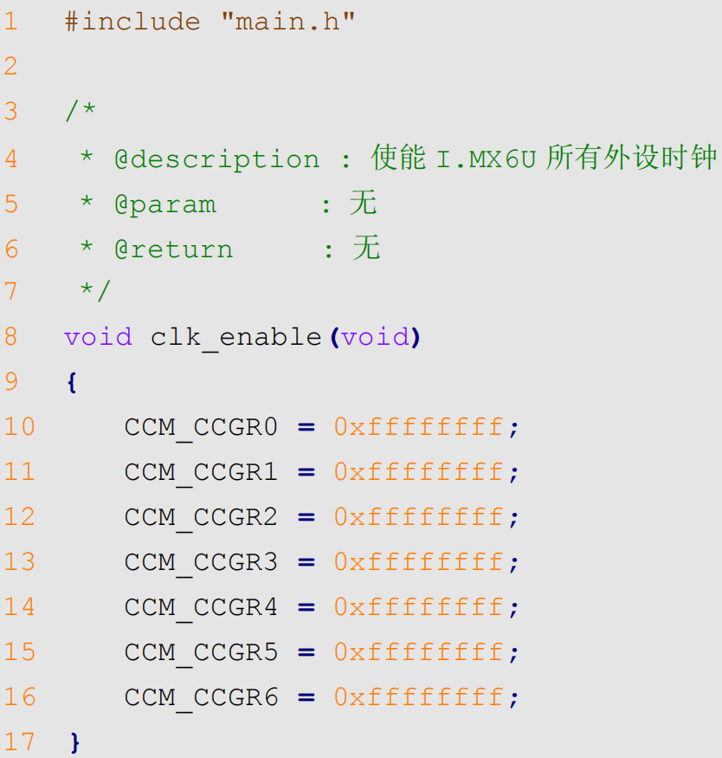
实验程序编写
Notes:
但这些动作有些速度慢，有些速度快。如：多媒体应用系统就是多速率行为的典型例子，多媒体数据流的音频和视频部分以不同的速率播放，但是它们必须保持同步。

Slide 45
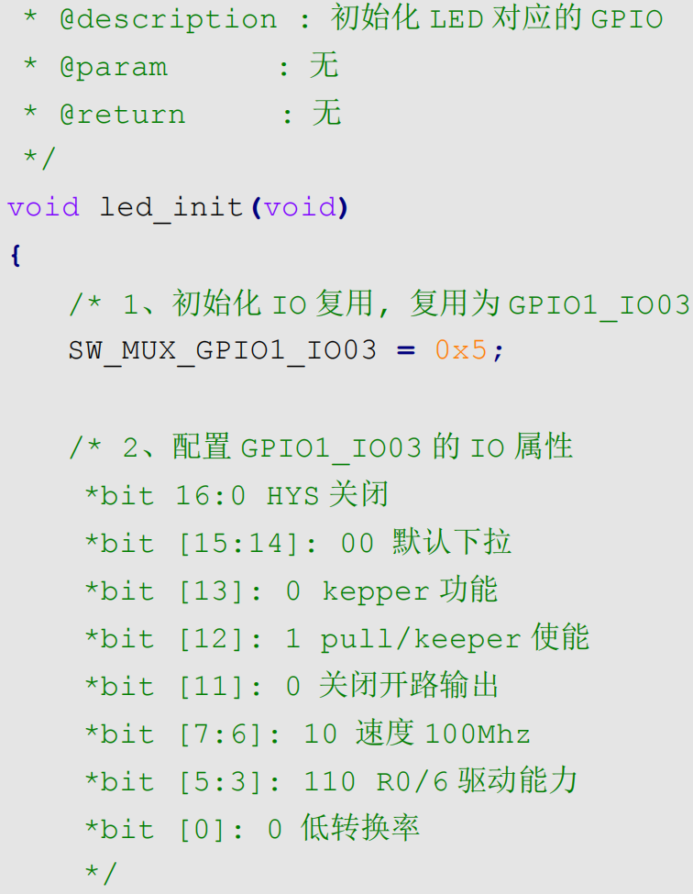
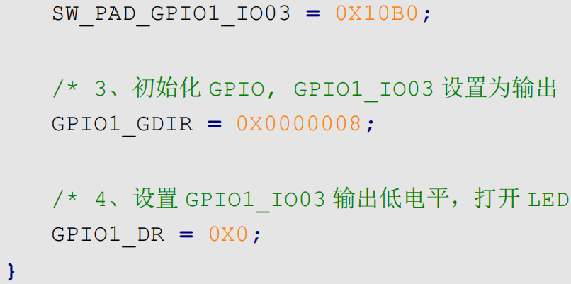
实验程序编写
Notes:
但这些动作有些速度慢，有些速度快。如：多媒体应用系统就是多速率行为的典型例子，多媒体数据流的音频和视频部分以不同的速率播放，但是它们必须保持同步。

Slide 46
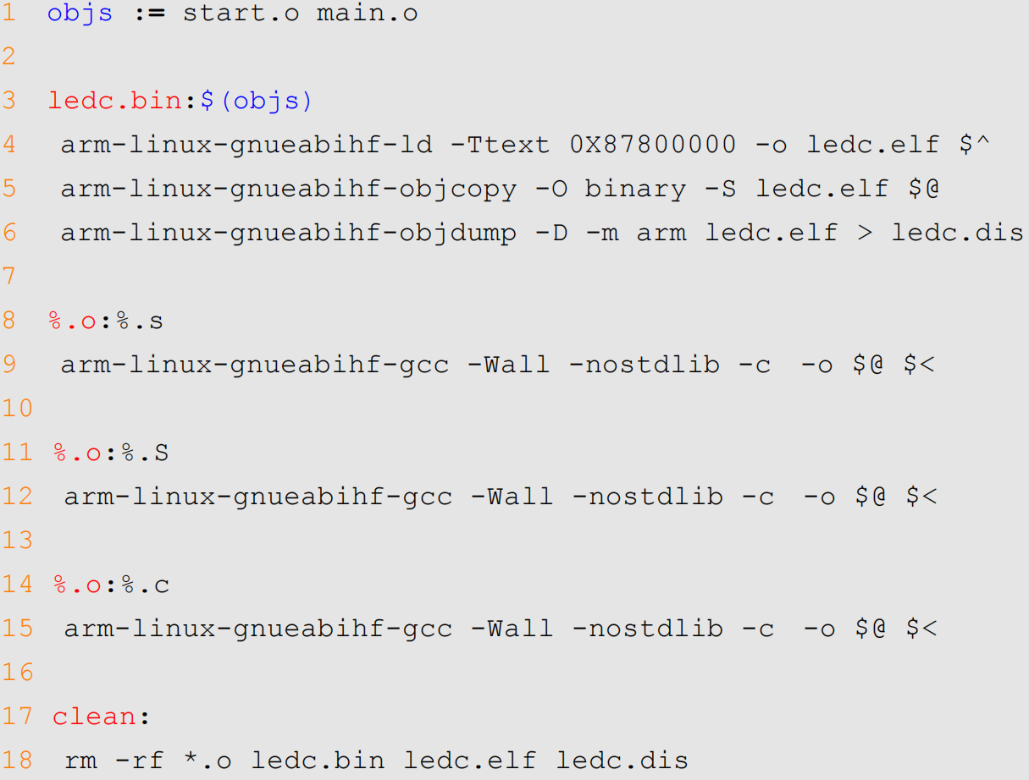
实验程序编写
编译下载验证
1、编写 Makefile
Notes:
但这些动作有些速度慢，有些速度快。如：多媒体应用系统就是多速率行为的典型例子，多媒体数据流的音频和视频部分以不同的速率播放，但是它们必须保持同步。

Slide 47
实验程序编写
第1行定义了一个变量 objs，objs 包含着要生成 ledc.bin 所需的材料：start.o 和 main.o，也就是当前工程下的 start.s 和 main.c 这两个文件编译后的.o 文件。这里要注意start.o一定要放到最前面！因为在后面链接的时候start.o要在最前面，因为 start.o 是最先要执行的文件！
第3行就是默认目标，目的是生成最终的可执行文件 ledc.bin，ledc.bin 依赖 start.o和main.o如果当前工程没有start.o和main.o的时候就会找到相应的规则去生成start.o和main.o。比如start.o是start.s文件编译生成的，因此会执行第8行的规则。
第4行是使用arm-linux-gnueabihf-ld进行链接，链接起始地址是0X87800000，但是这一行用到了自动变量“$^”，“$^”表示所有依赖文件的集合，在这里就是 objs 这个变量的值：start.o和main.o。链接的时候 start.o 要链接到最前面，因为第一行代码就是start.o里面的，因此这一行就相当于：
arm-linux-gnueabihf-ld -Ttext 0X87800000 -o ledc.elf start.o main.o
第 5 行使用 arm-linux-gnueabihf-objcopy 来将 ledc.elf 文件转为 ledc.bin，也用到了自动变量“$@”，“$@”表示目标集合，在这里就是“ledc.bin”，相当于
arm-linux-gnueabihf-objcopy -O binary -S ledc.elf ledc.bin
Notes:
但这些动作有些速度慢，有些速度快。如：多媒体应用系统就是多速率行为的典型例子，多媒体数据流的音频和视频部分以不同的速率播放，但是它们必须保持同步。

Slide 48
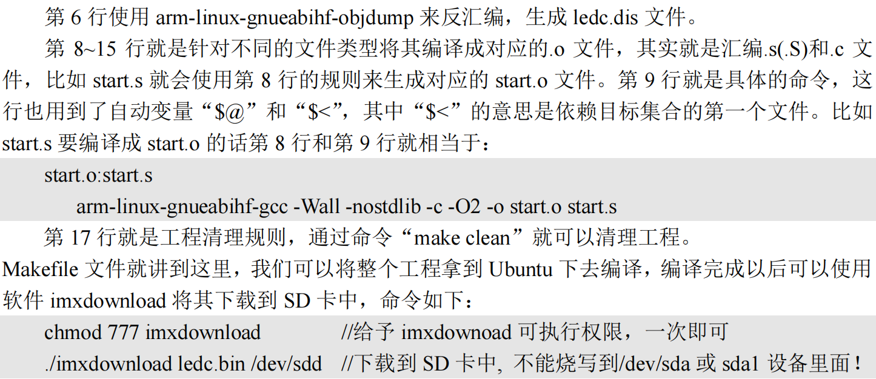
实验程序编写
Notes:
但这些动作有些速度慢，有些速度快。如：多媒体应用系统就是多速率行为的典型例子，多媒体数据流的音频和视频部分以不同的速率播放，但是它们必须保持同步。

Slide 49
实验程序编写
下载验证
使用软件 imxdownload 将编译出来的 ledc.bin 烧写到 SD 卡中，命令如下：
烧写成功以后将 SD 卡插到开发板的 SD 卡槽中，然后复位开发板，如果代码运行正常的话 LED0 就会以 500ms 的时间间隔亮灭。
Notes:
但这些动作有些速度慢，有些速度快。如：多媒体应用系统就是多速率行为的典型例子，多媒体数据流的音频和视频部分以不同的速率播放，但是它们必须保持同步。

Slide 50
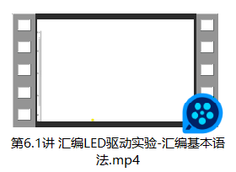
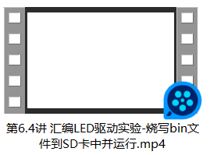
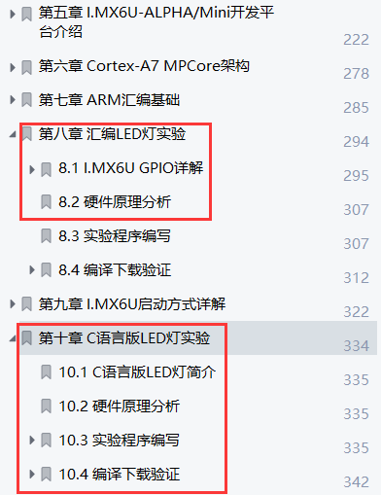
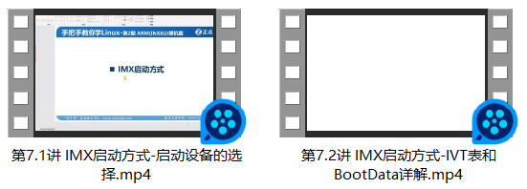
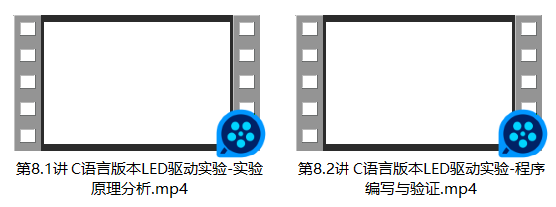
作业

